Slide 1

מפגש תושבים חופית ינואר 2019

Slide 2
חופית
ישוב פלורליסטי, חילוני, מתחדש ומוביל קהילתית

Slide 3
חברי הוועד והנהלת הישוב
יורם רביב - יו"ר, חופיתקין
דני יופה - מ"מ מקום יו"ר, תכנון ופיתוח, גינון וטיפוח, בינוי
דב ברמן – גזבר
דרור בכר - אחזקה ותפעול, תכנון ופיתוח, תשתיות מים
רן אלקלעי - תקשורת, מחשוב, איכות סביבה
יעל מרקס – קהילה חופית, לב חופית, מרכז קהילתי
חן ולרשטיין - מחשוב, חינוך, פרוייקטור

Slide 4
עובדי הוועד
הילה מאיר - מנהלת הוועד
שלומית ברי – מזכירת הוועד
טלי ריזה - מזכירת הוועד (מחליפה את שלומית)
שוקי רכלבסקי - הנהלת חשבונות

Slide 5
מנהלי ועדות ותחומים
גדעון ברי – נציג חופית במליאת המועצה
דני סובול – בטחון דודו קולינר (חבר ועדת בטחון ומנהל כיתת הכוננות), אבנר זנדר (אמצעים) ואמנון מיכאל (אחראי מקלטים)
אלון יעקובי – תאורה וחשמל
אילנה הררי – ותיקים
מיכל קמחי – תרבות
אילנה הדר– נוער
שלומית ברי – רווחה ובית עלמין
רותי מיכאל – ארכיון
שאול סמרה – חבר הנהלת המרכז הקהילתי

Slide 6
Project analysis slide 11
השלטון הדו-רובדי
השלטון המקומי במרחב הכפרי בישראל, בנוי משני רבדים שלטוניים:
1. הרובד העליון, המועצה האזורית, הינה ישות משפטית אשר תחום שיפוטה כולל מספר ישובים.
2. הרובד התחתון, הישוב הבודד המנוהל על ידי ועד מקומי נבחר. נושא הוועדים המקומיים מעוגן בצו המועצות האזוריות (מועצות מקומיות) התשי"ח 1958.
בהתאם להגדרות המופיעות בצו, לשני רובדי המרחב הכפרי יש מעמד של רשות מקומית. אולם, לוועד המקומי יש סמכות החלה רק על תחום הישוב בו הוא מכהן והוא רשאי לפעול רק במסגרת תקציב וסמכויות שאישרה לו המועצה.

Slide 7
Project analysis slide 11
תקציב 2019
תקציב הוועד המקומי נובע מצו המועצות המקומיות סעיף 134 לצו.
מוכן על ידי הוועד, נבדק ומאושר על ידי מליאת המועצה המקומית.
על התקציב להיות מאוזן. נבנה בהתאם לצפי ההכנסות לשנה.
בסיס ההכנסות
סה"כ שטח לחיוב מיסים – 57,181 מ"ר
מיסי ועד ממוצע למ"ר – 34.85 שקל

Slide 8
Project analysis slide 11
חלוקת ההכנסות
תשלום תושבים – 1.8 מיליון שקל 45% מכלל ההכנסות
השתתפות המועצה – 612 אלף שקל 15% מכלל ההכנסות
הכנסות עצמיות (הספקת מים) – 1.5 מיליון שקל 37% מכלל ההכנסות
אחרות – 115 אלף שקל 3% מכלל ההכנסות
סה"כ ההכנסות 4.029 מיליון שקל

Slide 9
Project analysis slide 11
חלוקת ההכנסות

Slide 10
Project analysis slide 11
חלוקת ההוצאות
מים – 1.2 מיליון שקל 30% מההוצאות
תחזוקה – 740 אלף שקל 18% מההוצאות
תרבות רווחה ונוער – 537 אלף שקל 13% מההוצאות
תברואה – 445 אלף שקל 11% מההוצאות
מנהלה – 465 אלף 12% מההוצאות
בטחון – 343 אלף שקל 9% מההוצאות
אחרות – 210 אלף שקל 5% מההוצאות

Slide 11
Project analysis slide 11
חלוקת ההוצאות

Slide 12
Project analysis slide 11
ביטחון
אפיון אירועי פשיעה בגוש
שת"פ בין הישובים
צח"י – הכשרות, תירגולים, מקלטים
רקע לפעילות אבטחה בגוש ותוכנית אבטחת הגוש החדשה
המטרה
כיתת הכוננות
אמצעים טכנולוגים
מודיעין
קשר עם המשטרה
מעורבות התושבים

Slide 13
Project analysis slide 11
תחבורה ותנועה
אכיפת חניה על מדרכות
צומת ״אורי אור״ (אי-ציות לתמרורים, חנייה באדום-לבן)
כביש 2

Slide 14

Project analysis slide 11
תשתיות חשמל
בימים אלו אנו מסיימים החלפת כ-200 גופי תאורה בגנים הציבוריים וברחובות היישוב.
התאורה החדשה הינה מסוג לד חסכונית בחשמל, החוסכת עד כדי 60 אחוזים בעלויות החשמל. סך כל החיסכון כ-79,000 ש״ח לשנה.
בנוסף חידשנו את כל תשתיות החשמל והמרכזיות בכדי למנוע תקלות ולהקל את התפעול.

Slide 15
Project analysis slide 11
תכנון ובינוי
שמירת צביונה המיוחד של חופית
שצ״פים, כבישים ומדרכות
סיוע בפתרון חיכוכים בין שכנים בנושא בנייה
ניסוח מסמך מדיניות לבניה חדשה בחופית

Slide 16
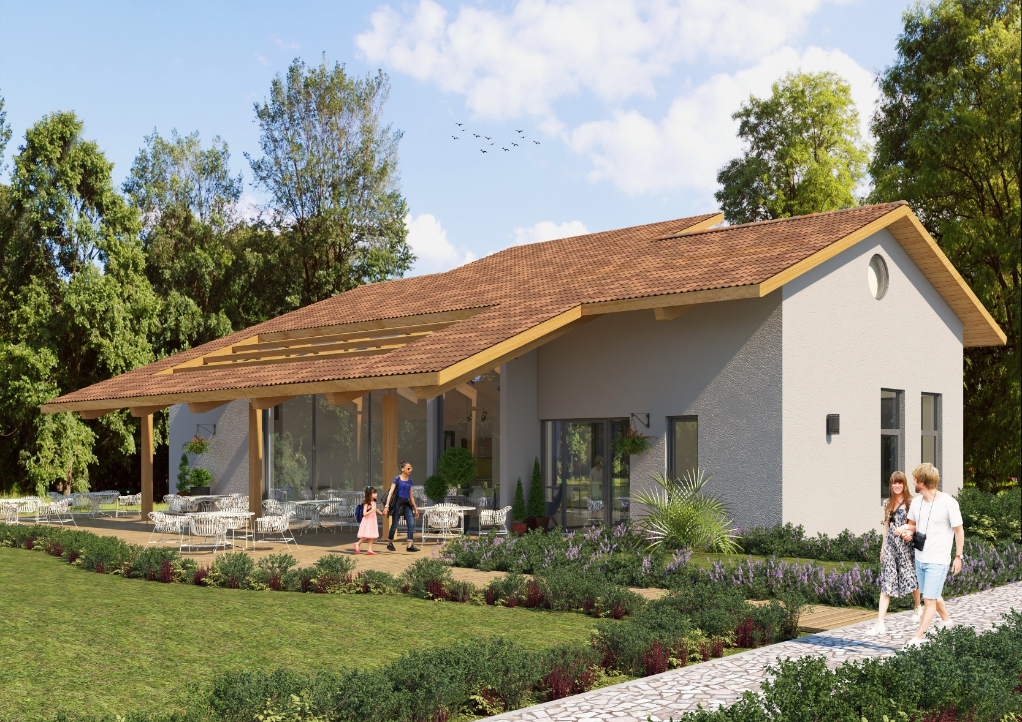
Project analysis slide 11
לב חופית

Slide 17
Project analysis slide 11
לב חופית
תכולת הפרויקט
רציונל ההקמה וייעודו
תקציב

Slide 18
Project analysis slide 2
תרבות וקהילה
רווחה
ספורט
מתנדבים
תרבות
חינוך ונוער
מרכז קהילתי
חיילים
ותיקים
בני מצווה
ספרייה

Slide 19
Project analysis slide 11
פרוייקטים עיקריים - ישובי
נקודת הזנקה של מד״א
שיפור הקשר עם התושב
ארכיון חופית
דיגיטציה של משרד הועד
צוות IT
התייעלות בנושא פינוי גזם ופסולת גושית

Slide 20
Project analysis slide 3
תכניות גושיות
גינה קהילתית
מתחם M הדרך וכפר הסטודנטים
בית העם בכפר ויתקין
סקייטפארק
חופיתקין

Slide 21

עבור הוועד המקומי, המתנדבים הם ליבת הקהילה והדרך להגשמת החזון היישובי – קהילתי.

Slide 22
תודה רבה

